Slide 1
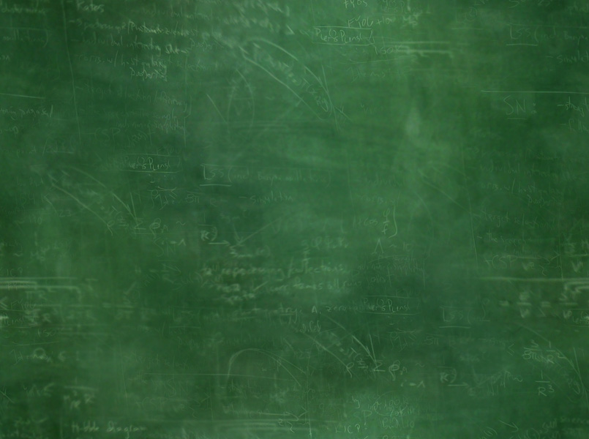
EGZAMIN MATURALNY
Z JĘZYKA POLSKIEGO
„FORMUŁA 2023”
Opracowała: mgr Katarzyna BRANDYK
Na podstawie materiałów dostępnych
na stronie Centralnej Komisji Egzaminacyjnej

Slide 2
WAŻNE STRONY:
https://cke.gov.pl/egzamin-maturalny/egzamin-maturalny-w-formule-2023/
https://cke.gov.pl/images/_EGZAMIN_MATURALNY_OD_2023/Informatory/Informator_EM2023_jezyk_polski_PP.pdf
https://cke.gov.pl/images/_EGZAMIN_MATURALNY_OD_2023/Informatory/2023/Aneks_2023_2024_jezyk_polski_EM_PP_23.pdf
https://cke.gov.pl/images/_EGZAMIN_MATURALNY_OD_2023/komunikaty/Aneks_EM_Komunikat_o_egzaminie_ustnym_z_j%C4%99zyka_polskiego_Formu%C5%82a%202023.pdf

Slide 3
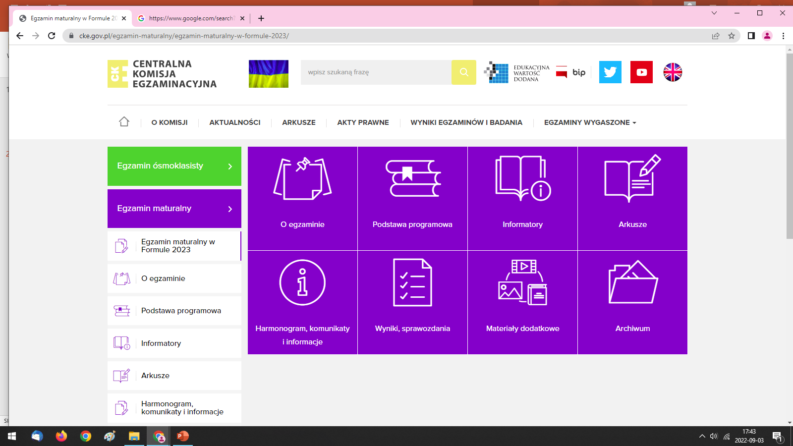
CENTRALNA KOMISJA EGZAMINACYJNA

Slide 4
LISTA LEKTUR OBOWIĄZKOWYCH - POZIOM PODSTAWOWY
1) Jan Parandowski, Mitologia, część I Grecja;
2) Sofokles, Antygona;
3) Jan Kochanowski, Odprawa posłów greckich;
4) William Szekspir, Makbet;
5) Molier, Skąpiec;
6) Adam Mickiewicz, Konrad Wallenrod;
7) A. Mickiewicz, Dziady cz. III;
8) A. Mickiewicz, Dziady cz. II (SP);
9) A. Mickiewicz , Pan Tadeusz; (SP);
10) Juliusz Słowacki, Kordian;
11) Juliusz Słowacki, Balladyna (SP);
12) Bolesław Prus, Lalka;
13) Eliza Orzeszkowa, Gloria victis;
14) Henryk Sienkiewicz, Potop;
15) Fiodor Dostojewski, Zbrodnia i kara;
16) Stanisław Wyspiański, Wesele;
17) Stefan Żeromski, Przedwiośnie;
18) Tadeusz Borowski, opowiadania: Proszę państwa do gazu,
  Ludzie, którzy szli;
19) Gustaw Herling-Grudziński, Inny świat;
20) Hanna Krall, Zdążyć przed Panem Bogiem;
21) Albert Camus, Dżuma;
22) George Orwell, Rok 1984;
23) Sławomir Mrożek, Tango;
24) Marek Nowakowski, Raport o stanie wojennym); Górą „Edek” (z tomu Prawo prerii); (wybrane opowiadanie
25) Jacek Dukaj, Katedra (z tomu W kraju niewiernych);
26) Andrzej Stasiuk, Miejsce (z tomu Opowieści galicyjskie);
27) Olga Tokarczuk, Profesor Andrews w Warszawie
  (z tomu Gra na wielu bębenkach).

Slide 5
UTWORY POZNANE WE FRAGMENTACH
1) Biblia, w tym fragmenty Księgi Rodzaju, Księgi Hioba, Księgi Koheleta,
Pieśni nad Pieśniami, Księgi Psalmów, Apokalipsy św. Jana;
2) Homer, Iliada (fragmenty);
3) Lament świętokrzyski (fragmenty);
4) Legenda o św. Aleksym (fragmenty);
5) Rozmowa Mistrza Polikarpa ze Śmiercią (fragmenty);
6) Kwiatki świętego Franciszka z Asyżu (fragmenty);
7) Pieśń o Rolandzie (fragmenty);
8) Gall Anonim, Kronika polska (fragmenty);
9) Dante Alighieri, Boska Komedia (fragmenty);
10) Piotr Skarga, Kazania sejmowe (fragmenty);
11) Jan Chryzostom Pasek, Pamiętniki (fragmenty).

Slide 6
UTWORY POETYCKIE
1) Horacy – wybrane utwory;
2) Bogurodzica;
3) Jan Kochanowski, wybrane pieśni, w tym: Pieśń IX ks. I, Pieśń V ks. II; Tren IX, Tren X, Tren XI, Tren XIX;
4) wybrane wiersze następujących poetów: Daniel Naborowski, Jan Andrzej Morsztyn, Mikołaj Sęp-Szarzyński;
5) Ignacy Krasicki, Hymn do miłości ojczyzny, wybrane satyry, wybrane bajki (SP);
6) Franciszek Karpiński, wybór sielanek i liryki religijnej;
7) Adam Mickiewicz, Oda do młodości; wybrane ballady, w tym Romantyczność; wybrane sonety z cyklu Sonety krymskie oraz inne wiersze;
8) Juliusz Słowacki, wybrane wiersze, w tym Grób Agamemnona (fragmenty), Testament mój;
9) wybrane wiersze następujących poetów: Cyprian Kamil Norwid, Adam Asnyk, Jan Kasprowicz, Kazimierz Przerwa-Tetmajer, Leopold Staff, Bolesław Leśmian, Julian Tuwim, Jan Lechoń, Maria PawlikowskaJasnorzewska, Julian Przyboś, Krzysztof Kamil Baczyński, Stanisław Baliński, wybrane wiersze z okresu emigracyjnego, Kazimierz Wierzyński, wybrane wiersze z okresu emigracyjnego, Czesław Miłosz, w tym wybrane wiersze z tomu Ocalenie oraz Traktat moralny (fragmenty), Tadeusz Różewicz, Jarosław Marek Rymkiewicz, Wisława Szymborska, Zbigniew Herbert, w tym wybrane wiersze z tomów Pan Cogito oraz Raport z oblężonego Miasta, Stanisław Barańczak, Wojciech Wencel;
10) wybrane utwory okresu stanu wojennego.

Slide 7
CZĘŚĆ PISEMNA EGZAMINU MATURALNEGO
Z JĘZYKA POLSKIEGO - POZIOM PODSTAWOWY
CZAS EGZAMINU- 240 minut
ARKUSZ I
Część 1. Język polski w użyciu- 10 punktów
Część 2. Test historycznoliteracki – 15 punktów
ARKUSZ II
Część 3. Wypracowanie (minimum 300 słów)- 30 punktów

Slide 8
JĘZYK POLSKI W UŻYCIU
Sprawdzenie stopnia rozumienia tekstów, dostrzegania podobieństw i różnic w stanowiskach autorów.
Badanie umiejętności z zakresu języka, retoryki.
Część 1 zawiera dwa teksty podejmujące ten sam bądź podobny problem
Teksty mają charakter popularnonaukowy lub publicystyczny i podejmują zagadnienia z różnych dziedzin życia
Łącznie liczą około 1000 wyrazów
Odpowiedzi wymagają odwołania do obu tekstów
Jednym z zadań jest notatka syntetyzująca – 60-90 słów

Slide 9
TEST HISTORYCZNOLITERACKI
Sprawdzenie wiadomości i umiejętności z zakresu historii i teorii literatury oraz języka.
Zadania mogą zawierać fragmenty tekstów literackich lub nieliterackich (np. fragmenty prac krytycznych lub analiz) oraz teksty ikonograficzne
Część 2 zawiera co najmniej 2 zadania egzaminacyjne dotyczące każdego z okresów literackich:
starożytność (antyk i Biblia)
średniowiecze, renesans, barok, oświecenie
romantyzm, pozytywizm
Młoda Polska, 20-lecie międzywojenne, literatura wojny i okupacji
literatura lat 1945–1989 krajowa i emigracyjna, literatura po 1989 r.

Slide 10
WYPRACOWANIE
Część 3. zawiera dwa tematy wypracowania do wyboru.
Każdy temat wymaga odwołania się do lektury obowiązkowej.
Praca musi spełnić kryterium formalne- mieć minimum 300 słów.
W pracy powinny pojawić się konteksty.
PRZYKŁADOWY TEMAT:
Człowiek w obliczu cierpienia.
W pracy odwołaj się do:
Wybranej lektury obowiązkowej
Innego utworu literackiego
Wybranych kontekstów

Slide 11
CZĘŚĆ USTNA EGZAMINU MATURALNEGO
Z JĘZYKA POLSKIEGO.
Egzamin trwa 30 minut i składa się z trzech części:
przygotowania zdającego do odpowiedzi (15 minut)
wypowiedzi monologowych zdającego dotyczących zadań z wylosowanego zestawu egzaminacyjnego (10 minut)
rozmowy zdającego z zespołem przedmiotowym związanej z tymi wypowiedziami (5 minut).

Slide 12
ZESTAW EGZAMINACYJNY
Zestaw zawiera dwa pytania:
PYTANIE 1 pochodzi z puli pytań jawnych opublikowanych przez CKE na dany rok egzaminacyjny, dotyczy lektury obowiązkowej, wymaga odwołania się do wybranego kontekstu
https://cke.gov.pl/images/_EGZAMIN_MATURALNY_OD_2023/komunikaty/Aneks_EM_Komunikat_o_egzaminie_ustnym_z_j%C4%99zyka_polskiego_Formu%C5%82a%202023.pdf
PRZYKŁADOWE PYTANIE nr 1:
Młodość jako czas buntu. Omów zagadnienie, odwołując się do „Przedwiośnia” S.Żeromskiego. W swojej odpowiedzi uwzględnij również wybrany kontekst.

Slide 13
ZESTAW EGZAMINACYJNY
PYTANIE 2 - tzw. pytanie z wyposażeniem- zawiera fragment utworu literackiego/ tekst ikoniczny/ tekst językowy
Wymaga odwołania się do załączonego materiału, poddania go analizie pod kątem omawianego problemu oraz przywołania innego utworu/ tekstu kultury/ własnych doświadczeń komunikacyjnych (w zależności od rodzaju pytania).

Slide 14
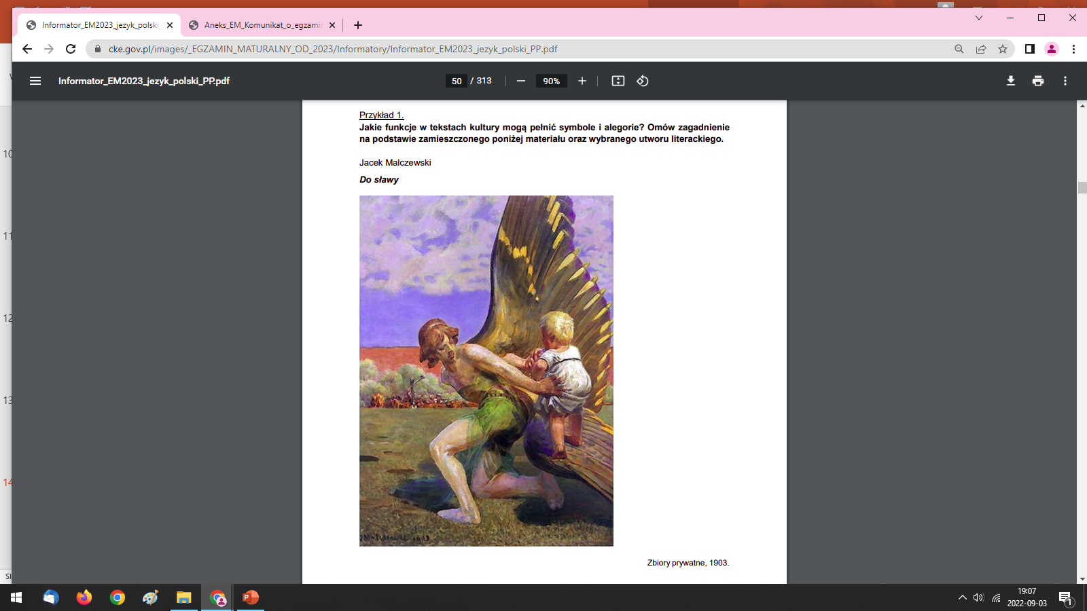
PRZYKŁADOWE PYTANIE nr 2

Slide 15
PODSUMOWANIE
Co zrobić, żeby dobrze zdać egzamin maturalny z języka polskiego?
Należy czytać lektury - znajomość ich treści i problematyki jest niezbędna do zdania egzaminu.
Na pytania należy udzielać precyzyjnych odpowiedzi, uwzględniających problem zawarty w poleceniu.
Należy trzymać się wyznaczonych limitów słów- notatka syntetyzująca, wypracowanie.
Nie można zapominać o przywołaniu stosownych kontekstów.

Slide 16
Dziękuję za uwagę.

